Slide 1
সকলকে শুভেচ্ছা

Slide 2
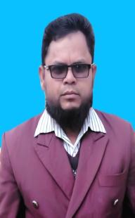
শিক্ষক
পরিচিতি
‡gvt †gvwgbyj Bmjvg
cÖavb wkÿK
Ckvbcyi mitcÖvtwet
Kvnv‡ivj, w`bvRcyi|
017977443
mominict9@gmail.com

Slide 3
পাঠ পরিচিতিঃ
শ্রেণিঃ ৩য় শ্রেণি
বিষয়ঃ বাওবি
পাঠ্যাংশঃ

Slide 4
শিখনফল-
2.1.1
সমাজে সকলের সাথে মিলেমিশে চলার গুরুত্ব বলতে পারবে।
2.2.1
বাড়ি , বিদ্যালয়‌ , আশে পাশের বিশেষ চাহিদা সম্পন্ন শিশুসহ নারী পুরুষ জাতী ধর্ম নির্বিশেষে সকলের সাথে সুসম্পর্ক বজায় রাখতে পারবে ।

Slide 6
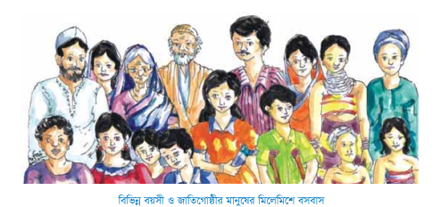
মনোযোগ সহকারে ছবিটি লক্ষ করিঃ

Slide 7
আজকের পাঠ

Slide 8
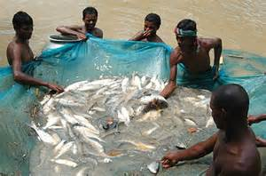
বিভিন্ন পেশা ও জাতির মানুষের ছবি

Slide 9
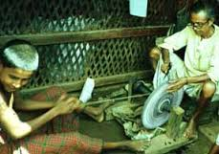
বিভিন্ন পেশা ও জাতির মানুষের ছবি

Slide 10
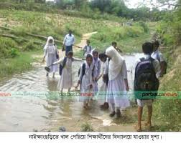
বিভিন্ন পেশা ও জাতির মানুষের ছবি

Slide 11
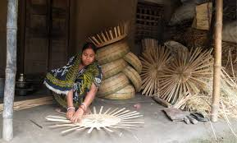
বিভিন্ন পেশা ও জাতির মানুষের ছবি

Slide 12
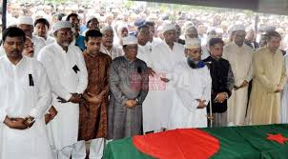
বিভিন্ন পেশা ও জাতির মানুষের ছবি

Slide 13
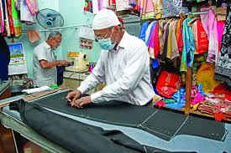
বিভিন্ন পেশা ও জাতির মানুষের ছবি

Slide 14
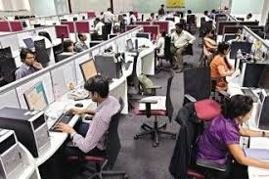
বিভিন্ন পেশা ও জাতির মানুষের ছবি

Slide 15
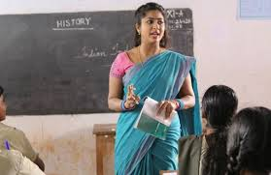
বিভিন্ন পেশা ও জাতির মানুষের ছবি

Slide 16
১০ পৃষ্ঠা খোলঃ

Slide 17
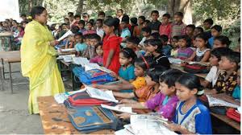
শিক্ষকের আদর্শ পাঠঃ

Slide 18
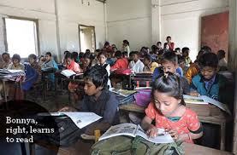
শিক্ষার্থীর নিরব পাঠঃ

Slide 19
জোড়ায় কাজঃ

Slide 20
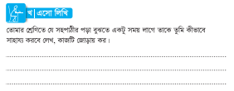
জোড়ায় কাজঃ

Slide 21
একক কাজঃ

Slide 22
মূল্যায়ণঃ

Slide 23
ধন্যবাদ

